Slide 1
Aile Hekimliği Pandemi Anketi ŞUBAT Ayı Sonuçları
Türk Tabipleri Birliği
Aile Hekimliği Kolu

Slide 2
Yanıt veren Aile Hekimlerine Teşekkür ederiz
8-14 Şubat 2021
65 ilden 765 Aile Hekimi

Slide 3
6 ayda Gördüklerimiz
Eylül-Aralık ayları arasında 3 milyona yakın hasta
Gerçek vaka sayıları
Ertelenen sağlık ihtiyaçları
Açılma ve kapanmaların etkileri
7 Aile Hekiminde 1’inde COVID-19
Aşılamalarda belirsizlikler

Slide 4
6 AYDA halen GÖREMEDİKLERİMİZ
Şeffaf Bilgi
COVID-19’un meslek hastalığı olması
Kimlerin salgın riski altında olduğu
Etkin koruyucu tedbirler

Slide 5
VAKALAR AZALDI SALGIN DEVAM EDİYOR
Aile hekimi başına 2,93 COVID-19 hastası ve toplam 6,06 izlem hastası düşmektedir.
Şubat ayına günde 7056 yeni hasta ile başladık

Slide 6
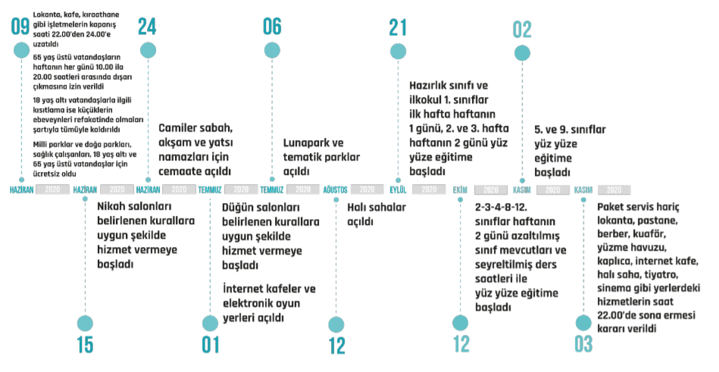
Yeniden açılmaya hazır mıyız?
Biz bu filmi daha önce görmüştük

Slide 7
İzlem sayıları azaldı ama her yerde değil

Slide 8
İzlem sayıları azaldı ama her yerde değil

Slide 9
70.564 kişi hasta, 158.941 kişi karantİnada
Ocak ayında vaka sayılarının düşüşte olduğu bir dönemdeydik.
Şubat ayında artışta olduğu bir dönemdeyiz.

Slide 10
Vaka temaslı oranı neden azalıyor?

Slide 11
Ek ödeme yok, ek görev var
Hastalar nasıl randevu alacak bilmiyor. Sürekli ASM.ye tlf. geliyor. Basın yeterli açıklama yapmıyor. Randevu almak için aşı odaları gibi aşı randevu alma noktaları yaygın olarak oluşturulsun. Asm.lere yeterli aşı verilsin.
Aynı saat ve aynı dakikaya her birime 2 ile 10 arası aşı randevusu verilmiş.
Aşı tedariği çok kötü, plansız bir gün sonra 3 gün sonra nekadar aşı gelecek gelecek mi belli değil randevu verilenler 2.-3. Kez Aşı olamayıp geri dönüyor kullanılan sistem kötü mevcut sistemimiz varken telefon üzerinden uğraşıyoruz........
Asm lerde riske çok girdik bazen arada covid li kişi bilmeden ASMye geldi
Notes:
https://covid19.apple.com/mobility
https://datastudio.google.com/u/0/reporting/a529e043-e2b9-4e6f-86c6-ec99a5d7b9a4/page/yY2MB?s=ho2bve3abdM

Slide 12
Covıd GEÇİRİLMEYEN asm KALMIYOR
Entegre hastanede aile hekimliği dışında acilde ayda 5 nöbet (120 saat) fazladan ücretsiz çalışıyoruz. Tüm hekimler covid atlattık.

Slide 13
KORUYUCU EKİPMAN DESTEĞİ YOK

Slide 14
AİLE HEKİMLERİ COVID AŞILARINI OLDULAR

Slide 15
Nüfusun %60-79’u AŞI OLMAK İSTİYOR

Slide 16
AÇILMAYA GİDERKEN
Üç Aile Hekiminden birinin bölgesinde vakalarda artış var
Toplum aşı olmak istiyor ve ASM’de aşı olmak istiyor
Salgının başından bu yana ASMlere kayda değer hiçbir destek sağlanmadı
Hastalarımız ve kendimiz için endişeliyiz

Slide 17
Tüm bİRİNCİ basAmAk sağlık çalışanlarına teşekkür ederiz

